Slide 1
Молодежь и ТОСы
Шомина Елена Сергеевна
Профессор НИУ-ВШЭ
Член правления ОАТОС

Slide 2
Еще совсем недавно говорили, что «ТОСы созданы исключительно для пенсионеров»

Slide 3
Вовлечение молодежи в ТОСы
– очень непростая задача. «Сегодня привлечь в ТОС взрослого молодого человека достаточно трудно».
акцент на работе с подростками и детьми.
Участвуя в делах ТОС, они становятся неравнодушными к своему дому, двору, улице.
мы сегодняшних детей делаем завтрашними активистами ТОС».
http://www.asdg.ru/sections/go/novosti.php?ELEMENT_ID=36829&SECTION_ID=

Slide 4
Регионы, в которых ТОСы работают с молодыми жителями
Новосибирск
Омск
Белгород
Пермь
Екатеринбург
Рязань
Кострома
Нижний Новгород
Майкоп
Брянск
Краснодарский Край

Slide 5
несколько направлений этой темы
1. Взаимодействие муниципальных, общественных , частных и ТОСовских структур по «молодежным вопросам»
2. ТОСы и ВУЗы
Студенты приходят в ТОСы за практикой и работой
ТОСы приходят к студентам за идеями и помощью
3. ТОСы и школа (Школа – центр местного сообщества)
4. ТОС и «свои» дети и подростки

Slide 6
Меняется наша жизнь, обстоятельства, условия
В 2018 начался Национальный проект "Цифровая экономика»
это использование интернет в работе и повседневной жизни
онлайн-услуги, электронные платежи, интернет-торговля, интернет-банкинг, электронный документооборот,
многократно облегчен и ускорен поиск информации
мгновенная связь через мессенджеры и социальные сети

Slide 7
«цифровой разрыв» (разрыв в цифровом образовании, в условиях доступа к цифровым услугам и продуктам,- разрыв в уровне благосостояния людей, их самочувствии, их востребованности
именно эти процессы одновременно сделали востребованными молодые головы
НО и затруднили участие серебряных активистов

Slide 8
КОВИД19, который в какой-то мере разделил общество на ДО и после 65 +
Работа «по месту жительства» – это работа со всей системой органов ТОС – от подъезда – главной соседской территории , до микрорайона
ЗНАЧИМОСТЬ деятельности молодых волонтеров – трудно переоценить!
их надо поощрять и поддерживать

Slide 9
-
Тем важнее ТОСовские проекты, в которых молодые жители учат своих серебряных соседей, активистов не просто компьютерной грамотности, а пользованию всем арсеналом современных средств – и мы это видим по всей России

Slide 10
Сегодняшние заголовки
Молодежь в ТОС - это не миф, а реальность
Проект «Территория МолоДАЁШЬ»
ТОС ДЛЯ МОЛОДЫХ И АКТИВНЫХ
Молодежный слет в Первомайском районе
Портрет молодых ТОСовцев села Козловка занесён на Доску почёта

Slide 11
ТОС «Хетовская молодежь» Архангельская область;
ТОС «Молодежь.Ru» г. Гаврилов-Ям;
ТОС «Студенческий городок» в Костроме
Гор.Com -Молодежные территориальные сообщества в Вологде;
ТОС «Ветер», председатель – студент г. Иркутска;

Slide 12
Молодежь – ТОСы - дети
Студенты УлГПУ — «Волонтеры лета» играют с детьми во дворах МКД - 98 человек
Студенты проходят практику на детских площадках ТОС – ТОМСК
студенты Поликультурного колледжа в Сочи работают вожатыми на детских площадках в ТОСах
«Дворовая практика» в Приокском районе НН

Slide 13
Школа молодежного актива ТОС "Креатив« (Нижний Новгород)
это долгосрочный проект Совета ТОС "Березовский" Московского района г.Нижнего Новгорода для:
- создания условий активного участия молодежи в деятельности ТОС;
- взаимодействия и обмена опытом между молодежью и старшим поколением;
- вовлечения молодежи в процесс развития городской среды и создания новых возможностей для общения, творчества и повышения позитивного восприятия качества жизни;
- совместного решения задач, создания новых идей, реализации социально-значимых проектов;
- формирования состава молодежных активов при Советах ТОС.

Slide 14
Профессиональные знания студентов для помощи и консультаций в ТОСах
Студенческий проект «Виртуальный дом» может быть использован в ТОСах для создания электронных паспортов МКД.
студенты-юристы работают в ТОСах Нижнего Новгорода , Сургута
В Перми студенты разработали нормативный правовой акт «О молодежных ячейках при ТОСах г. Перми»
Студенты художественного колледжа совместно с ТОС “Юмашева” разработали дизайн-проект общественного пространства во Владивостоке.
.

Slide 15
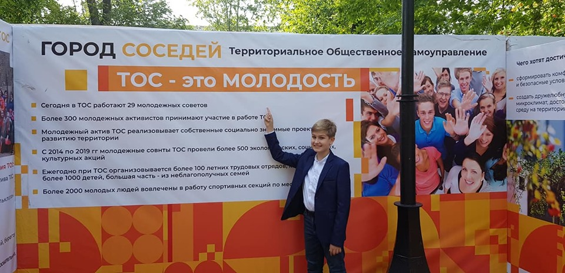
Новосибирск

Slide 16
ТОС для молодых
Показ своих талантов и интересов
Занятость (+ практика)
Улучшение своего «места жительства»
Опыт участия «в принятии решений» МСУ
Компания, уважение, признание, самоопределение и профориентация
Социальный лифт : лидеры ТОС – в депутаты, мэры (Нижний Тагил, Углич),

Slide 17

Школьники работают на благоустройство ТОС

Slide 18
ТОС "Академический« Екатеринбург
на Ютубе теперь выходят новости которые рассказывают о деятельности ТОС и жизни простых людей.
Передачи готовят школьники 11 Б класса 181 школы
Сами записывают интервью, сами ведут
Организаторам нужна зарплата, а детям – хорошие организаторы и благодарность

Slide 19
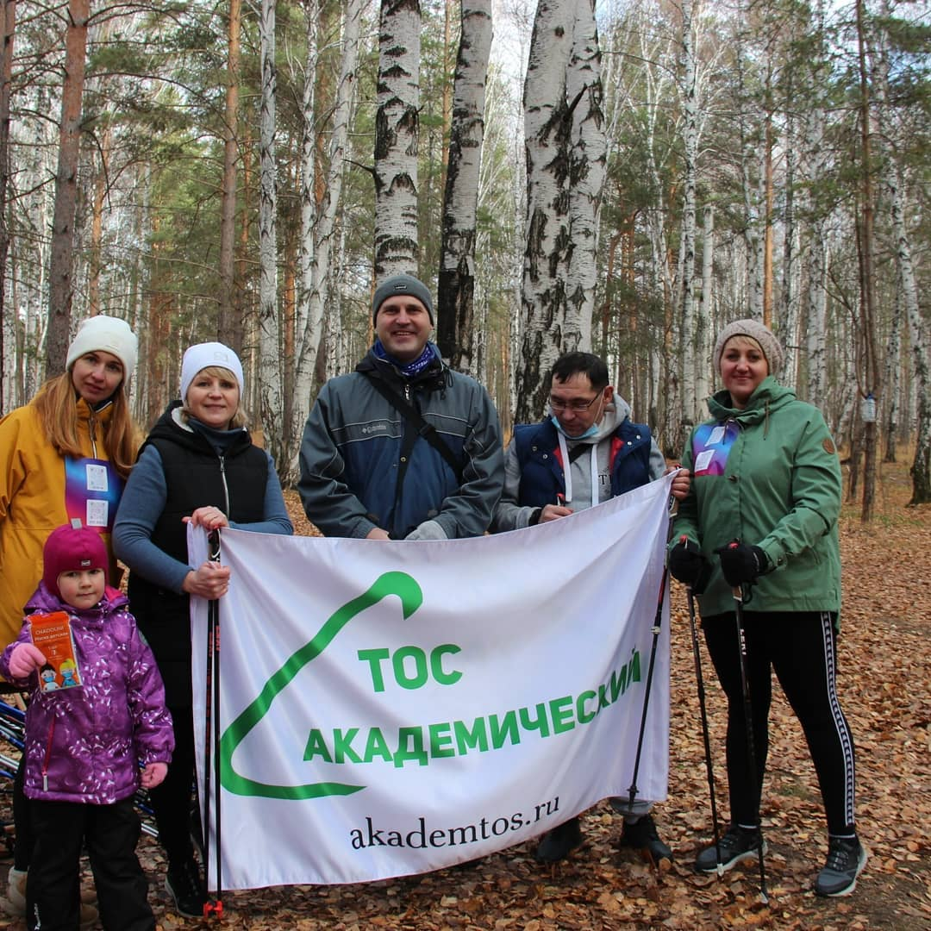

Slide 20
Хорошие пособия для молодых
«Молодежи о ТОС» - Омск 2015 //www.ktosomsk.ru
Кожемякин В.К Методическое пособие Молодежного Активиста ТОС, Новосибирск

Slide 21
Важно
Анализ инфраструктуры работы с молодежью и по месту жительства
Объединение ресурсов и согласованность действий
От волонтерской работы к профессиональной

Slide 22
Круглый стол ОАТОС «Молодежь в ТОСах» декабре – январе (Наталья Починок, Денис Каракоз, Елена Шомина – готовят)

